Slide 1
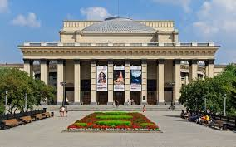
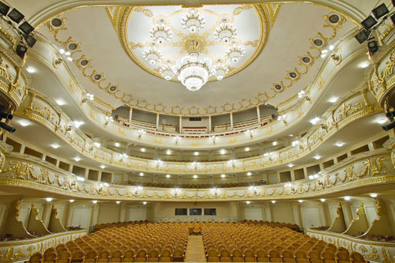
Виды и жанры театра

Slide 2
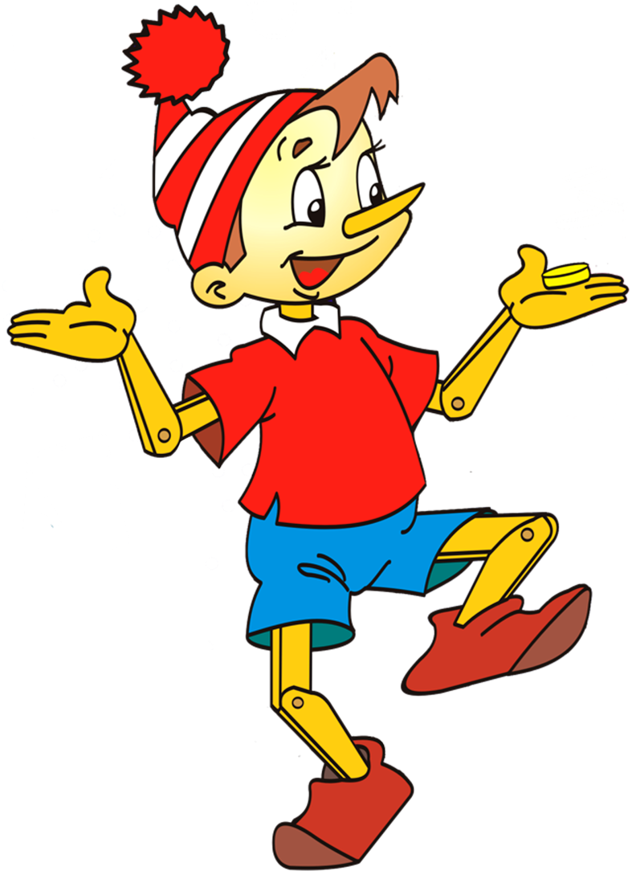
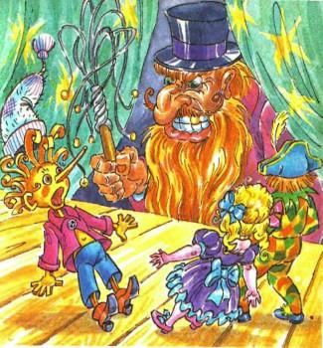
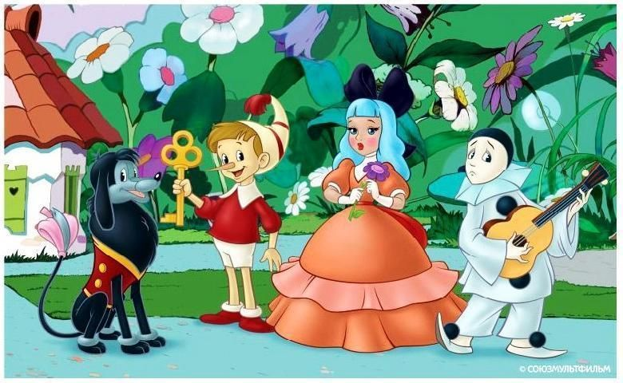

Slide 3
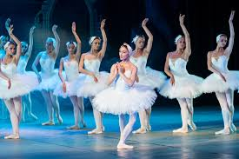
В театре оперы и балета в балетных постановках танцоры и балерины под музыку рассказывают историю при помощи красивых движений, то есть, языком танца.

Slide 4
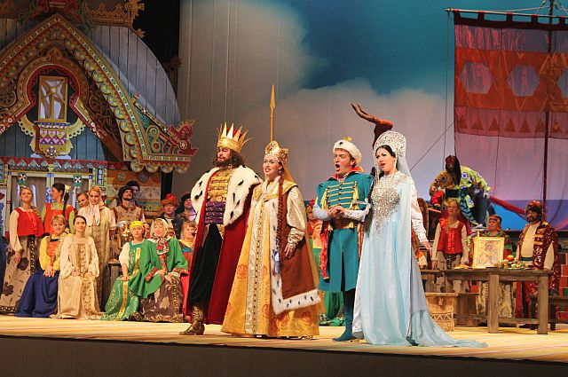
В опере актёры не разговаривают на сцене, а обо всём поют.

Slide 5
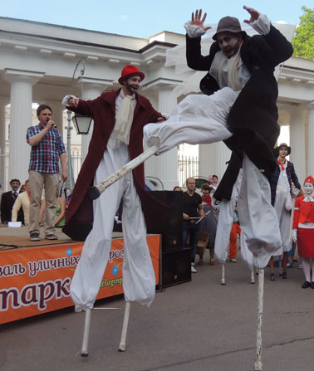
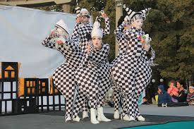
В уличном театре актеры выходят на площадь и показывают представление. Зрителями могут быть все прохожие.

Slide 6
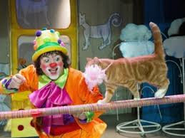
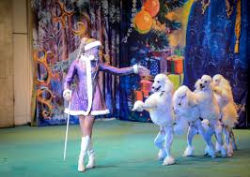
Театр с участием дрессированных животных. Они тоже выступают на сцене и играют свою роль.

Slide 7
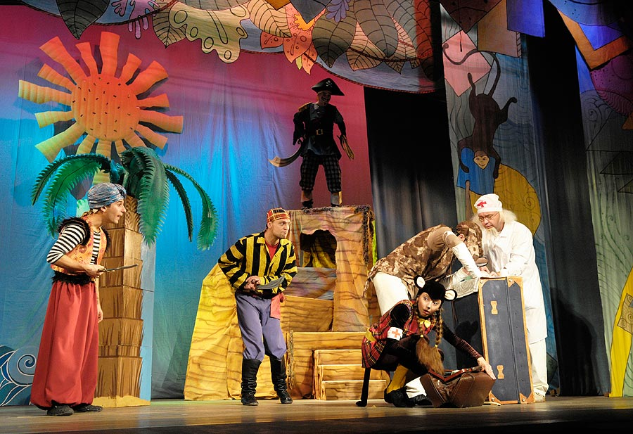
В театре юного зрителя проходят постановки для детей. Загримированные актёры на сцене исполняют роли персонажей в сказках или различных историях.

Slide 8
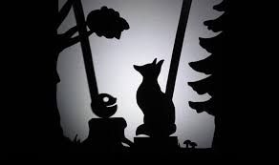
Театр теней

Slide 9
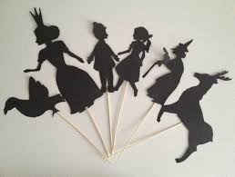
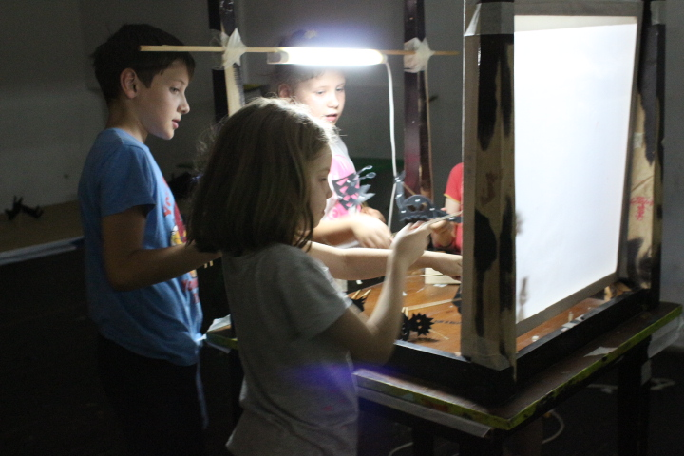

Slide 10
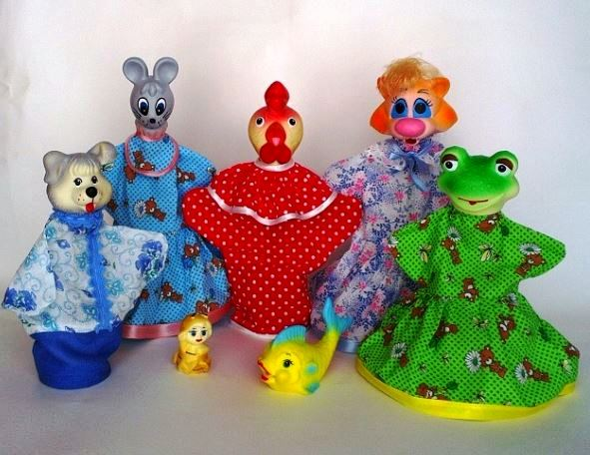
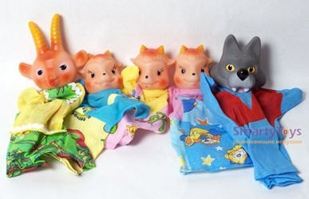
Театр верховых кукол (перчаточных, и кукол иных конструкций, управляемых снизу). Актёры-кукловоды в театрах этого типа обычно скрыты от зрителей ширмой.

Slide 11
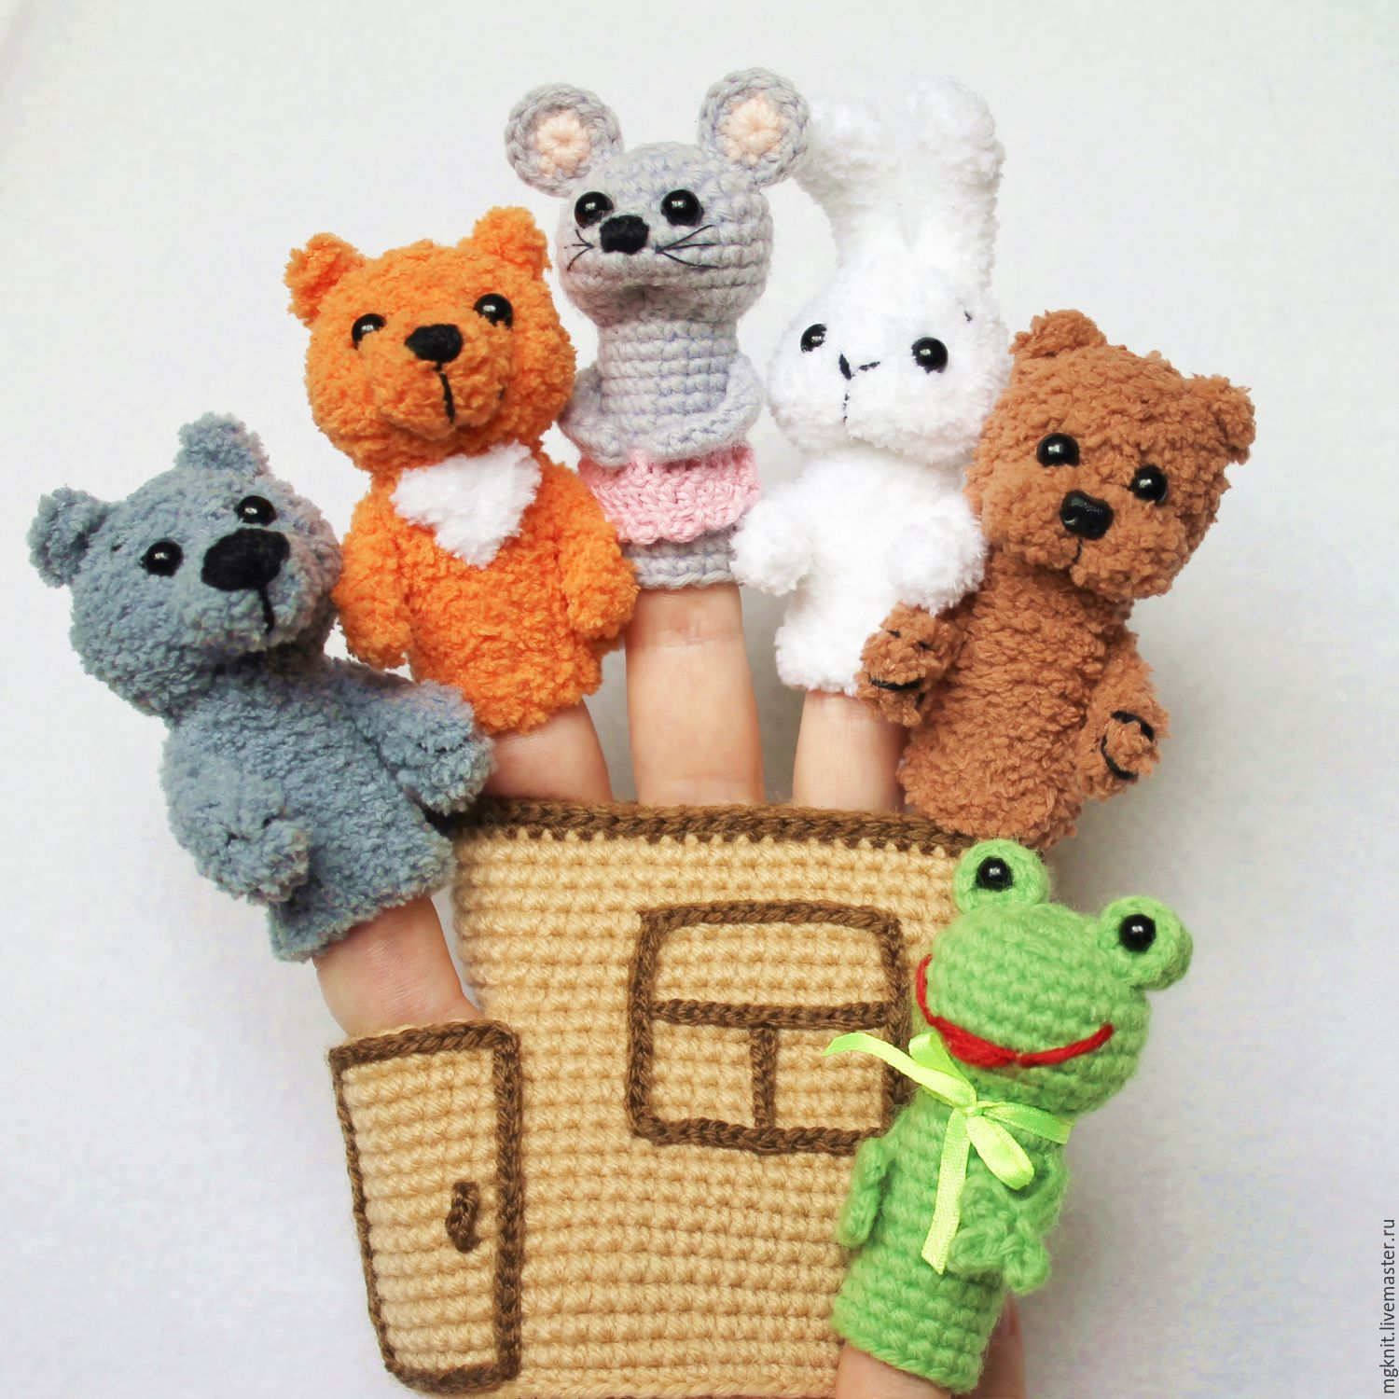
Одной из разновидностью этого театра является пальчиковый. Куклы, надевающиеся на палец - самые маленькие артисты кукольных театров. Это куклы, сшитые из ткани, склеенные из бумаги, связанные из шерстяных ниток. Играть можно за ширмой или при непосредственном контакте.

Slide 12
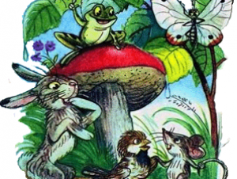
Владимир Сутеев «Под грибом»

Slide 13
Вопросы:
Как называется представление, в котором актёры выражают эмоции в танце?
Как называется представление, в котором актёры поют?
В какой театр не нужно покупать билет?
Для каких видов театра нужны ширма?
Для какого театра нужна лампа?

